Slide 1


Slide 2
TZOTZIL
MAZATEO
MIXTECO
ZOQUE
ZAPOTECO
TOTONACO
OTOMÍ
CHOL
PURÉPECHA
MAYA
NÁHUATL

Slide 3

Qué es una lengua
es un sistema de comunicación verbal y escrito, dotado de convenciones y reglas gramaticales, empleado por las comunidades humanas con fines comunicativos.

Slide 4

Existen aproximadamente veinte variantes del maya, y las principales regiones en las que se habla son: Yucatán, Campeche y Quintana Roo. Las lenguas indígenas mas hablas de mexico son el maya el náhuatl y las lenguas mxtecas. De 1930 a 2005 hubo un aumento de 3.7% en la cantidad de hablantes de lengua indígena.
Responder pag. 152 ejercicio 1

Slide 5
En tu cuaderno
Investiga y realiza un cuadro comparativo de lenguas que te gustaría conocer mas. Ejemplo:
Lengua | Lugar donde se habla | Variantes | % de la población que lo habla
Maya | Yucatán Campeche y QR | Awakateco, chuj, ch´ol, Tojolabal, etc. | 11.6 %

Slide 6
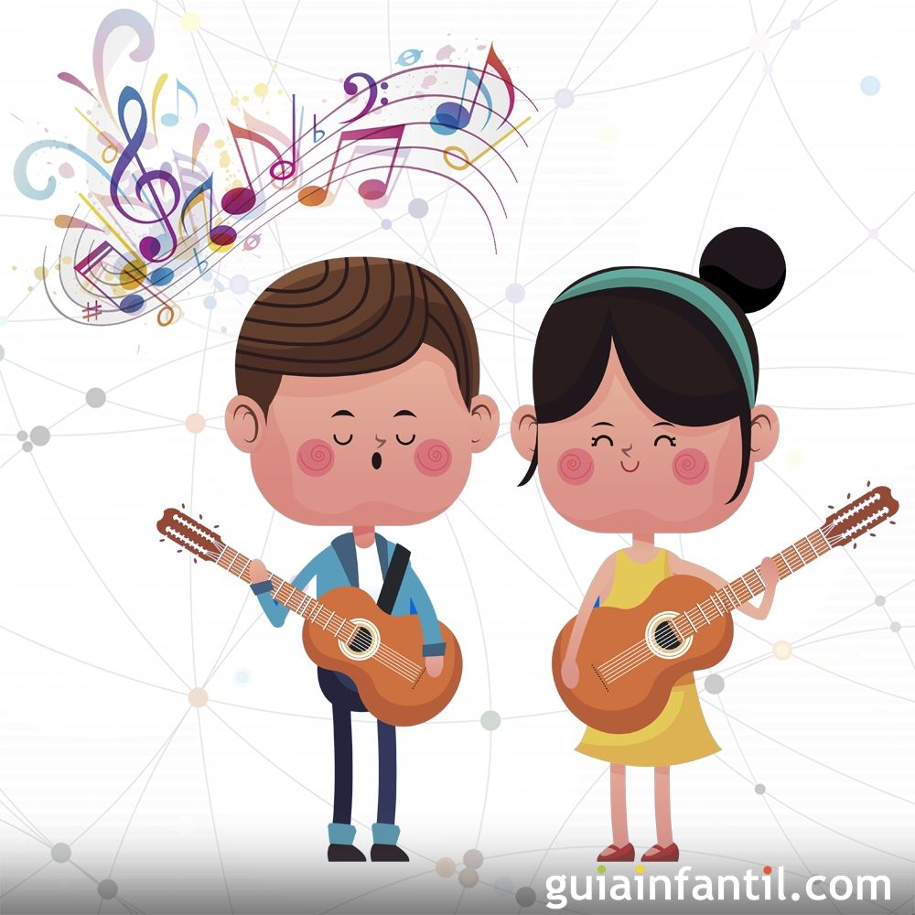
Piensa en las diferentes canciones de tradición indígena de tu localidad y elabora en tu cuaderno una lista con las mas populares
HASTA ESTA PÁGINA
Se realizarán las actividades marcadas
24/04/20
Después responde el ejercicio 6 y 9 de la página 154 y 155

Slide 7

HAGAMOS UN CARTEL
Los carteles son materiales gráficos conformados por un texto breve e imágenes atractivas e impactantes.
Su propósito es es captar la atención de quien los ve.

Slide 8
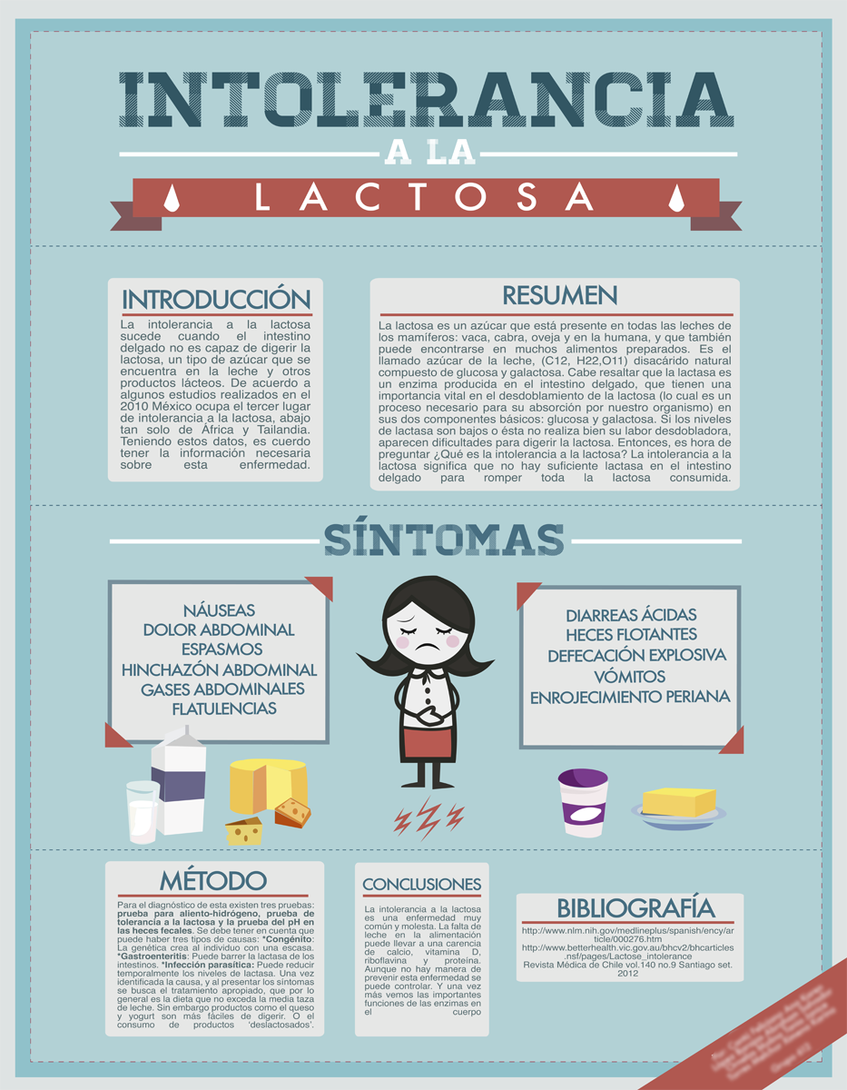
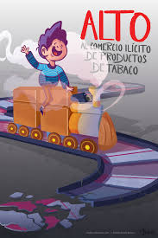
Cartel informativo Cartel formativo
Busca comunicar datos indispensables
Pretende propiciar y establecer hábitos
Responder la pagina 157 y 157 ejercicio 14

Slide 9
Un buen cartel debe contener:
Un mensaje claro, concreto y entendible por todos.
Una imagen impactante y relacionada con el tema.
Un texto que refuerce la imagen y que incluya la información indispensable.
Responder pag. 139 ejercicio 14

Slide 10
No debes olvidar lo siguiente para elaborar tu cartel
La canciones que elegiste para dar a conocer
El texto que utilizaras
La imagen que ilustraras

Slide 11
Proyecto
DISEÑA TU BOCETO PARA TU CARTEL EN EL LIBRO ENVIALO AL CORREO DEL GRUPO, LA MAETSRA TE MANDARÁ INDICACIONES PARA QUE LO FINALICES.
PAG 158
angeluzprim5@gmail.com

